Slide 1
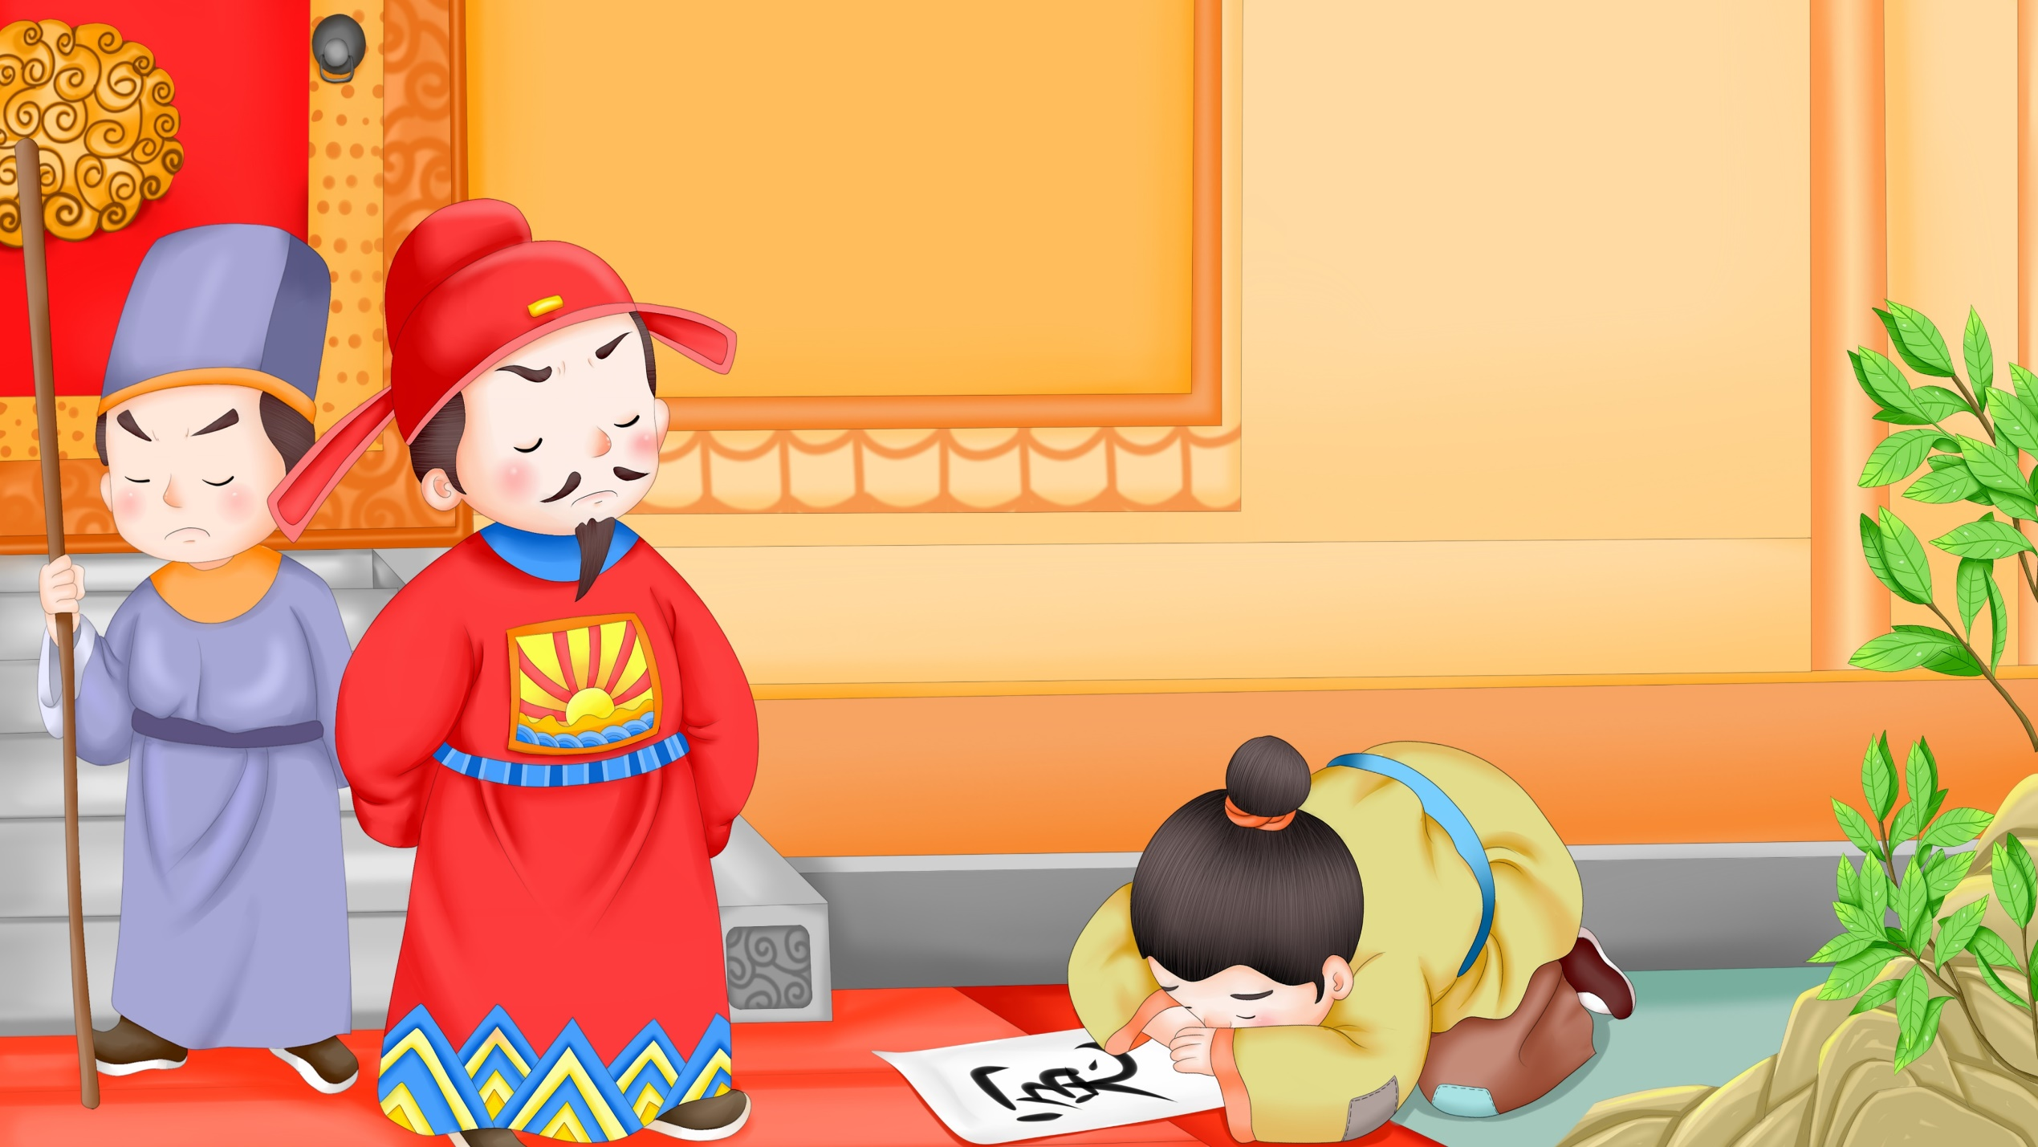
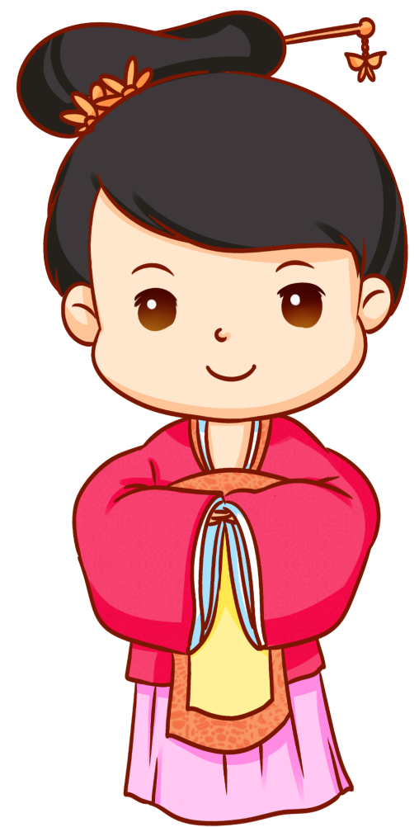
BÀI 5: TÍCH TRÒ SÂN KHẤU DÂN GIAN (07 tiết)
Tiết 46: VĂN BẢN 2: HUYỆN ĐƯỜNG
(Trích tuồng Nghêu, Sò, Ốc, Hến)

Slide 2
Mục tiêu bài học
Học sinh vận dụng tri thức ngữ văn để:
- Tóm tắt lại sự việc trong đoạn trích.
- Liệt kê những lời thoại cho thấy sự tương đồng về bản chất, thủ đoạn giữa các nhân vật ở huyện đường, từ tri huyện đến đề lại là lính lệ.
- Phân tích sự hô ứng nhịp nhàng trong lời thoại giữa hai nhân vật tri huyện và đề lại.
- Đánh giá thái độ và cách nhìn nhận của người dân xưa đối với chốn “cửa quan”.
- Nhận xét lời tự giới thiệu (qua hình thức nói lối) của nhân vật tri huyện với lời tự giới thiệu thường gặp trong đời sống.
Học sinh nêu được các lưu ý về diễn xuất của diễn viên khi dựng lại cảnh Huyện đường.

Slide 3

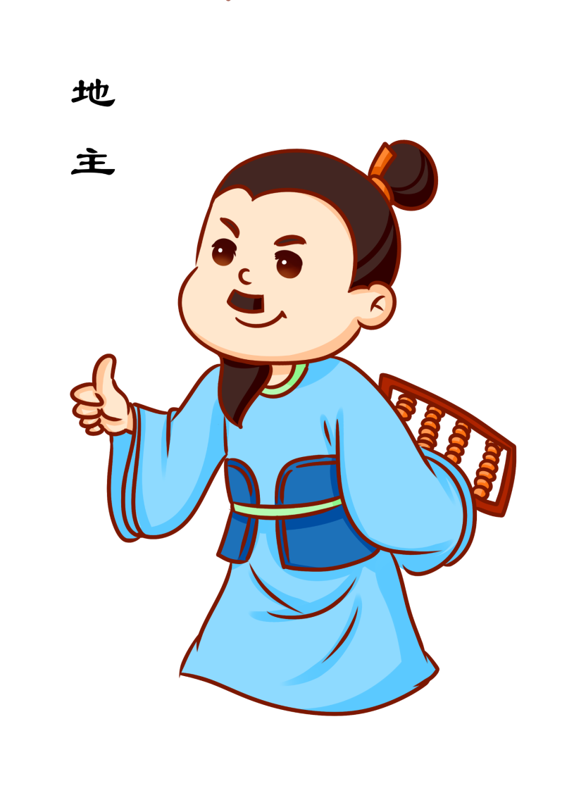
01
Khởi động

Slide 4
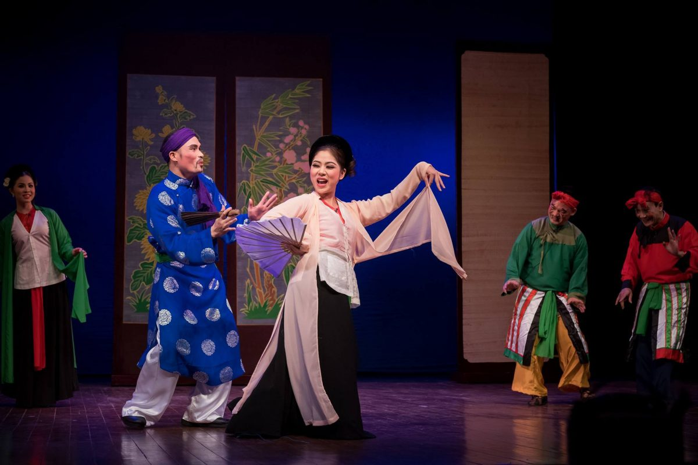
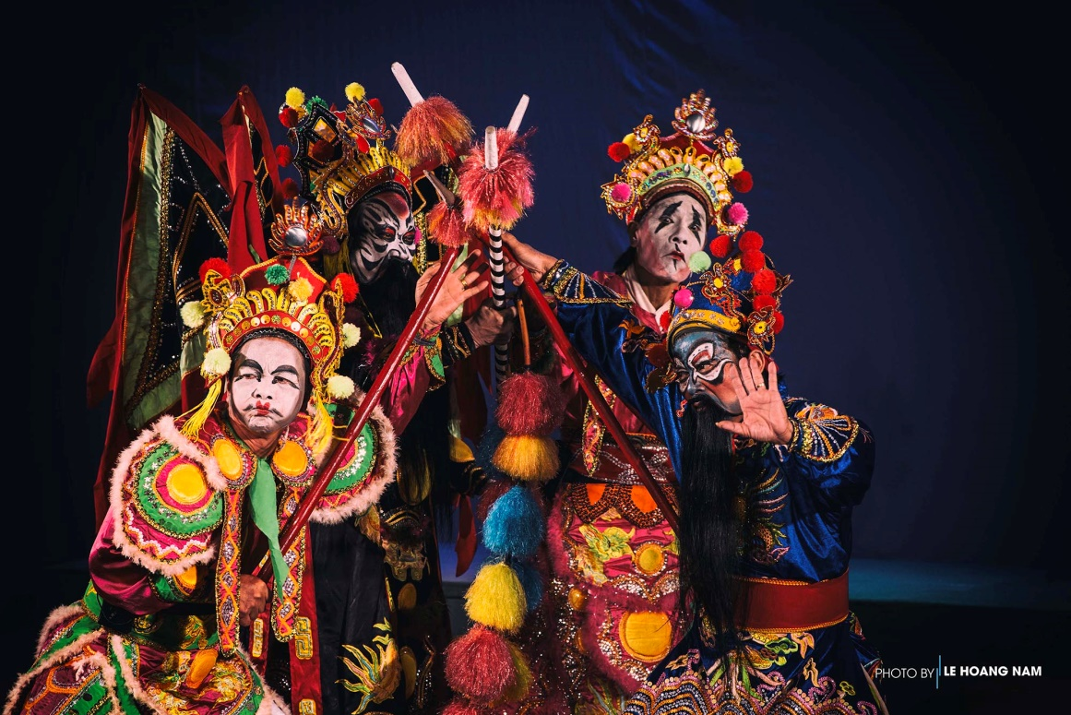
Nhiệm vụ
Theo em điểm khác biệt cơ bản nhất giữa chèo và tuồng là gì?

Slide 5

Nhiệm vụ
Chèo – xuất phát từ cách tích truyện kể
Tuồng – xuất phát từ sinh hoạt ca vũ của người Việt

Slide 6
Câu 1. Em hiểu thế nào là loại hình nghệ thuật chèo?
Câu 1. Chèo nguyên là loại hình kịch hát dân gian, phổ biến ở vùng đồng bằng Bắc Bộ , thường được diễn ở sân đình trong thời gian các lễ hội. Về sau, chèo được chuyên nghiệp hóa dần với sự hình thành của các gánh chèo, đoàn chèo.

Slide 7
Câu 2. Tuồng là loại hình nghệ thuật như thế nào?
Câu 2. Là loại hình kịch hát cổ truyền của dân tộc, phát triển mạnh dười triều Nguyễn, ở vùng Nam Trung Bộ. Tuồng có hai bộ phận tương đối khác biệt nhau là tuồng cung đình và tuỗng dân gian.

Slide 8
Câu 3. Đặc điểm của văn bản tuồng?
Câu 3. Nghệ thuật tuồng mang tính tổng hợp, phối hợp cả văn học, ca nhạc và vũ đạo. Tích tuồng dan gian giàu yếu tố hài, hướng tới châm biếm các thói hư tật xấu, hay đả kích môt hạng người trong xã hội. Một tích tuồng thường có nhiều dị bản, do nó được bổ sung, nắn chỉnh thường xuyên trong quá trình biểu diễn, lưu truyền

Slide 9

02
Hình thành kiến thức mới

Slide 10
I. ĐỌC VĂN BẢN
Em hãy kể lại nội dung tác phẩm bằng lời kể của mình?
- Tóm tắt vở tuồng Nghêu, Sò, Ốc, Hến: Trộm Ốc nhờ thầy bói Nghêu (hay Ngao) gieo quẻ chỉ hướng vào ăn trộm nhà Trùm Sò. Ốc đem của trộm được bán cho Thị Hến, một gái góa trẻ đẹp. Lý trưởng và Trùm Sò đến lục soát bắt được tang vật, liền giải Thị Hến lên trình quan huyện. Khi đến công đường, Thị Hến đã làm cho quan huyện và thầy đề mê mệt vì nhan sắc của mình. Kết quả là Trùm Sò mất tiền, thầy Lý bị đòn, Thị Hến được tha bổng. Kết thúc vở là cảnh cả quan huyện, thầy đề, thầy Lý vì mê mẩn Thị Hến chạm mặt nhau và bị các bà vợ đánh ghen tại nhà Thị Hến.
- Đọc văn bản

Slide 11
II. ĐỌC HIỂU VĂN BẢN
Em hãy giới thiệu lại về tuồng dân gian là thể như thế nào?
1. Tuồng dân gian: giàu yếu tố hài, hướng tới châm biếm thói hư, tật xấu, hay đả kích một số hạng người nhất định

Slide 12
2. Bố cục
* Bố cục
Tri huyện xưng danh (từ “Quyền trọng” đến “chuyên cần”).
Phần 1
Tri huyện và đề lại tính kế bóp nặn người thưa kiện (tiếp đó đến “Lệ đâu?”).
Phần 2
Lính lệ bắt đầu thực thi kế hoạch của “quan” (đoạn còn lại).
Phần 3

Slide 13
* Tóm tắt các sự việc chính
03
01
Tri huyện và đề lại đưa ra phương án xử tù, phạt đòn và phạt tiền đối với Ốc, Nghêu và lí trưởng còn Sò và Hến thì đợi xem xét
Tri huyện bước ra đầu tiên, tự xưng tên tuổi, chức vụ và kinh nghiệm của mình
Đề lại theo hầu phía sau, hỏi thăm và thưa với tri huyện về vụ án của Thị Hến
02
Lính lệ ra gọi cả bên nguyên, bên bị, nhân chứng vào hầu
04

Slide 14
II. ĐỌC HIỂU VĂN BẢN
Nhiệm vụ
Hoạt động nhóm (10 phút)
- Nhóm 1: Em hãy liệt kê những lời thoại cho thấy sự tương đồng về bản chất, thủ đoạn giữa các nhân vật ở huyện đường từ tri huyện, đề lại, đến các lính lệ.
- Nhóm 2: Việc tri huyện và đề lại không cần phải giữ ý với nhau, vì sao vậy? Phân tích sự hô ững nhịp nhàng trong lời thoại giữa hai nhân vật?
- Nhóm 3: Theo dõi cảnh tuồng Huyện đường, bạn hiểu như thế nào về thái độ và cách nhìn nhận của người dân xưa đối với chốn “cửa quan”?
- Nhóm 4: Lời tự giới thiệu (qua hình thức nói lối) của nhân vật tri huyện đã giúp người xem, người đọc hiểu được điều gì về con người ông ta? Hãy so sánh lời tự giới thiệu đó của một nhân vật cụ thể trong tuồng với những lời tự giới thiệu thường gặp trong đời sống để rút ra nhận xét cần thiết

Slide 15
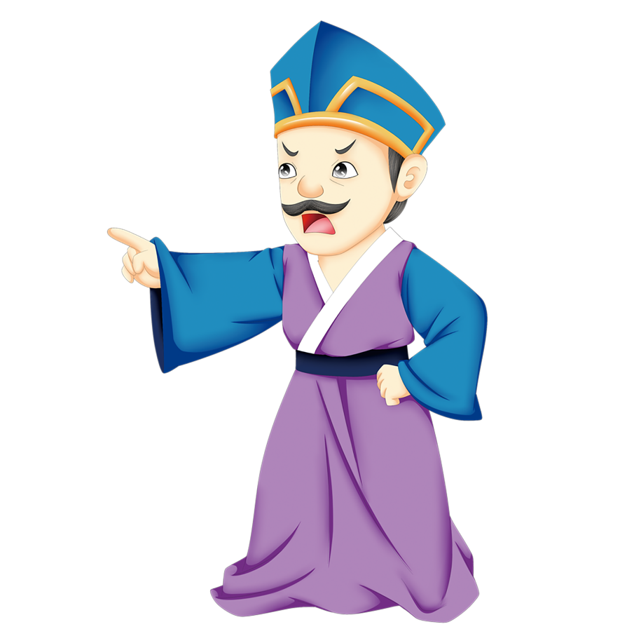
II. ĐỌC HIỂU VĂN BẢN
3. Tìm hiểu đoạn trích
3.1. Hình ảnh những kẻ đại diện cho bộ máy công quyền
Những lời thoại chính của tri huyện:
+ “Sự lí thường phân ẩu/ Được thua tự đồng tiền”;
+ “Tôi thì tôi nghĩ cứ để đu đưa như vậy đã. Thằng Sò này giàu lắm, chúng mình có thể “ấy” được”;
+ “Phải, nắm đứa có tóc ai nắm kẻ trọc đầu”;
+ “...lưỡi không xương nhiều đường lắt léo, nói thế nào lại chả được”.
Tri huyện

Slide 16
3.1. Hình ảnh những kẻ đại diện cho bộ máy công quyền
Những lời thoại của đề lại:
+ “Vâng, ta cứ bảo là để tra cứu đã. Thưa còn thằng Ốc, thằng Nghêu, lí trưởng, Thị Hến thì liệu xử cho xong, bọn này toàn đầu trọc cả”;
+ “Bẩm quan xử thật sâu sắc”;
+ “Vâng ạ, quan xử hay lắm”.
Đề lại

Slide 17
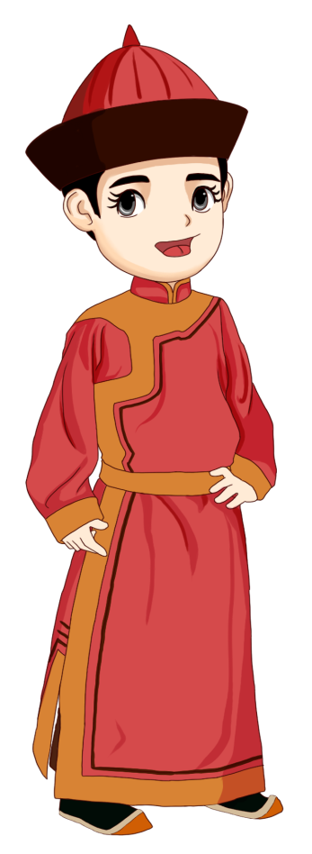
3.1. Hình ảnh những kẻ đại diện cho bộ máy công quyền
- Lời thoại của lính lệ: “Nhắc lại ông Trùm, anh xã và chị Hến biết rằng hôm nay quan bận lắm, tôi bẩm mãi quan mới chịu xử vụ này đấy”.
-> Tất cả những lời thoại nêu trên cho thấy mọi mối bận tâm của tri huyện, đề lại và lính lệ đều chỉ xoay quanh một chữ “tiền”.
-> Hệ thống lời thoại rất tinh tế, hàm súc, mỉa mai.
Lính lệ

Slide 18
* Việc tri huyện và đề lại “cởi mở” với nhau là việc tự nhiên, dễ hiểu vì họ tương đồng về bản chất, lại cấu kết với nhau lâu dài trong việc chiếm đoạt tiền bạc từ người thưa kiện.
- Tri huyện vừa phàn nàn về nỗi “Nha lại vắng bẩm thân,/ Dân xã không đấu cáo” thì đề lại xác nhận ngay: “Vâng, hôm nay chả thấy ai kiện cáo gì cả”. Các quan chỉ mong có chuyện kiện cáo để kiếm chác.
- Mỗi lời tri huyện nói ra đều được đáp lại bằng tiếng “Vâng” và ngược lại, lời thưa của đề lại có thể nhanh chóng được xác nhận bằng tiếng “Phải”.

Slide 19
Tri huyện
Đề lại
- > Sự tương đồng về bản chất, cấu kết lâu dài trong việc chiếm đoạt tiền bạc từ người thưa kiện.
-> Những người cùng bản chất tham lam, xấu xa, chuyên dùng quyền uy để nhũng nhiễu, ăn hối lộ, đút lót của dân chúng khi xử kiện.

Slide 20
* Thái độ và cách nhìn nhận của người dân xưa đối với chốn “cửa quan”
- Thái độ đánh giá tiêu cực, hàm chứa sự mỉa mai, khinh bỉ, đả kích.
- Người dân xưa chỉ thấy “cửa quan” là chốn ô trọc, lúc nhúc nhưng kẻ đục khoét đầy mưu mô, luôn tìm cơ hội vơ vét “cho đầy túi tham” và làm hại những người “thấp cổ bé họng”, kể cả thành phần bất hảo nhưng ở thế yếu hơn (như lí trưởng, Trùm Sò).
-> Cách nhìn nhận có tính lịch sử, việc khắc phục phải gắn liền với những đổi thay cơ bản của thể chế. Hiện nay, định kiến dai dẳng này đã dần được xoá bỏ khi xã hội đã phát triển theo chiều hướng văn minh, tiến bộ.

Slide 21
- Tri huyện là một kẻ “ăn trên ngồi trốc”, hưởng đủ mùi phú quý và quen sống phóng đãng “Đỉnh chung đà đủ miếng/ Hoa nguyệt cũng quen mùi”. Ông ta đã thực hiện chức phận một cách tồi tệ, cây quyền cậy thế để tự tung tự tác, bất chấp công lí, đạo lí, miễn sao vơ vét được nhiều: “Lấy của cậy ngọn roi/ Làm quan nhờ lỗ khẩu/ Sự lí thường phân ẩu/ Được thua tự đồng tiền/ Dân xã nếu không kiêng/ Bỏ xuống lao giam kĩ”.
* Lời tự giới thiệu của tri huyện đã giúp người xem, người đọc hiểu:

Slide 22
- Theo tác giả dân gian, đây là đặc điểm chung của tầng lớp thống trị chứ không phải đặc điểm của một
nhân vật cá biệt nào.
+ Đoạn độc thoại : “Quan chức nghĩ nên thú vị/ Vào ra cũng phải chuyên cần”. Hai từ “thú vị” và “chuyên cần” cho thấy tri huyện đã hài lòng biết bao với cuộc sống của mình. Ông ta càng “chuyên cần” thì dân đen càng khốn đốn.
-> Tác giả dân gian đã thể hiện một thái độ châm biếm sâu cay.

Slide 23
- Tính ước lệ của đoạn lời thoại mang tính chất xưng danh: Thông thường, trong đời sống, khi tự giới thiệu, không ai muốn nói ra những cái xấu của bản thân. Nhưng ở đây, nhân vật tri huyện đã làm điều ấy.
- Ngôn ngữ của nghệ thuật, đảm nhiệm các chức năng vừa thể hiện hành động theo tích trò đã xác định, vừa định hướng suy nghĩ, cảm nhận của khán giả, độc giả về chính sự việc đang diễn ra.

Slide 24
- Giá trị hiện thực sâu sắc.
- Nghệ thuật châm biếm và khắc họa nhân vật đặc sắc.
- Đặc điểm ngôn ngữ được thể hiện rõ nét qua việc sử dụng các thể thơ quen dùng; chất liệu ca dao, dân ca;...
3.2. Giá trị nổi bật của màn tuồng

Slide 25
TIÊU CHÍ | CẦN CỐ GẮNG (0 – 4 điểm) | ĐÃ LÀM TỐT (5 – 7 điểm) | RẤT XUẤT SẮC (8 – 10 điểm)
Hình thức (2 điểm) | 0 điểm Bài làm còn sơ sài, trình bày cẩu thả Sai lỗi chính tả | 1 điểm Bài làm tương đối đẩy đủ, chỉn chu Trình bày cẩn thận Không có lỗi chính tả | 2 điểm Bài làm tương đối đẩy đủ, chỉn chu Trình bày cẩn thận Không có lỗi chính tả Có sự sáng tạo
Nội dung (6 điểm) | 1 - 3 điểm Chưa trả lơi đúng câu hỏi trọng tâm Không trả lời đủ hết các câu hỏi gợi dẫn Nội dung sơ sài mới dừng lại ở mức độ biết và nhận diện | 4 – 5 điểm Trả lời tương đối đầy đủ các câu hỏi gợi dẫn Trả lời đúng trọng tâm Có ít nhất 1 – 2 ý mở rộng nâng cao | 6 điểm Trả lời tương đối đầy đủ các câu hỏi gợi dẫn Trả lời đúng trọng tâm Có nhiều hơn 2 ý mở rộng nâng cao Có sự sáng tạo
Hiệu quả nhóm (2 điểm) | 0 điểm Các thành viên chưa gắn kết chặt chẽ Vẫn còn trên 2 thành viên không tham gia hoạt động | 1 điểm Hoạt động tương đối gắn kết, có tranh luận nhưng vẫn đi đến thông nhát Vẫn còn 1 thành viên không tham gia hoạt động | 2 điểm Hoạt động gắn kết Có sự đồng thuận và nhiều ý tưởng khác biệt, sáng tạo Toàn bộ thành viên đều tham gia hoạt động
Điểm
TỔNG

Slide 26
03
Luyện tập

Slide 27
Hoạt động nhóm cặp đôi (5P)
+ CH 1: Tri huyện tự nhận mình là kẻ Sự lí thường phân ẩu/ Được thua tự đồng tiền, chứng minh?
+ CH 2: Lời thoại Quan chức nghĩ nên thú vị/ Vào ra cũng phải chuyên cần toát ra ý vị châm biếm như thế nào?

Slide 28
1. Tri huyện tự nhận mình là kẻ Sự lí thường phân ẩu/ Được thua tự đồng tiền. Toàn bộ hành động sau đó của y chứng thực điều này:
- Dây dưa chưa xử kiện ngay để nghĩ kế moi tiền của Trùm Sò (Tôi thì tôi nghĩ cứ để đu
đưa như vậy đã. Thằng Sò này giàu lắm, chúng mình có thể “ấy” được).
- Thực thi nguyên tắc “nắm đứa có tóc ai nắm kẻ trọc đầu” khi tiến hành xử kiện – kẻ có tội bị phạt nặng đã đành (một phần do không có tiền đút lót) nhưng nguyên cáo cũng không tránh khỏi việc bị phiền nhiễu.
- Dung túng cho thuộc hạ (lính lệ) giở trò đòi những người thưa kiện phải hối lộ.

Slide 29
CH 2: Lời thoại Quan chức nghĩ nên thú vị/ Vào ra cũng phải chuyên cần toát ra ý vị châm biếm rất rõ:
- Tri huyện tỏ ra rất hài lòng với vị thế của mình. Y thấy “thú vị” với những việc làm có
thể khiến người dân phải lo lắng, sợ hãi. Như vậy, cái có thể đưa đến cảm giác “thú vị” cho quan hoàn toàn khác cái đưa đến cảm giác thú vị cho những người bình thường. Quan
đã trở thành một phần tất yếu của bộ máy cai trị thối nát.
- Từ “chuyên cần” được tri huyện nói ra không chút ngượng mồm. Hoá ra, “chuyên cần” ở đây chỉ là “chuyên cần” vơ vét, miễn sao “đầy túi tham”.

Slide 30
04
Vận dụng

Slide 31
Nhiệm vụ
- Giáo viên giao nhiệm vụ:
Viết đoạn văn khoảng 150 chữ trình bày suy nghĩ về tiếng cười châm biếm của tác giả dân gian thể hiện qua đoạn trích
- Thời gian: 15 phút.

Slide 32
Vở tuồng Huyện đường đã thể hiện cái nhìn châm biếm của tác giả về thói tham nhũng, xử kiện dựa trên đồng tiền của một bộ phận quan lại thối nát vô lương tâm trong xã hội cũ. Tác giả để cho nhân vật tự giới thiệu, bộc lộ bản chất của mình thông qua lời thoại, cử chỉ và ngôn ngữ, không cần dùng đến một từ ngữ phê phán hay bình luận nào. Đây là một cách thể hiện rất khéo léo. Thông qua câu chuyện ở huyện đường, tác giả vừa châm biếm vừa phê phán tầng lớp quan lại, nhưng đồng thời cũng phơi bày trước mắt bạn đọc một xã hội lừa lọc, thủ đoạn và thiếu tình người. Tiếng cười được gửi gắm trong tác phẩm vừa sâu cay vừa mang ý nghĩa phê phán sâu sắc.
Bài văn mẫu

Slide 33
TIÊU CHÍ | CẦN CỐ GẮNG (0 – 4 điểm) | ĐÃ LÀM TỐT (5 – 7 điểm) | RẤT XUẤT SẮC (8 – 10 điểm)
Hình thức (3 điểm) | 1 điểm Bài làm còn sơ sài, trình bày cẩu thả Sai lỗi chính tả Sai kết cấu đoạn | 2 điểm Bài làm tương đối đẩy đủ, chỉn chu Trình bày cẩn thận Chuẩn kết câu đoạn Không có lỗi chính tả | 3 điểm Bài làm tương đối đẩy đủ, chỉn chu Trình bày cẩn thận Chuẩn kết câu đoạn Không có lỗi chính tả Có sự sáng tạo
Nội dung (7 điểm) | 1 – 4 điểm Nội dung sơ sài mới dừng lại ở mức độ biết và nhận diện | 5 – 6 điểm Nội dung đúng, đủ và trọng tâm Có ít nhất 1 – 2 ý mở rộng nâng cao | 7 điểm Nội dung đúng, đủ và trọng tâm Có ít nhất 1 – 2 ý mở rộng nâng cao Có sự sáng tạo
Điểm
TỔNG

Slide 34

Nhiệm vụ
- Giáo viên giao nhiệm vụ:
Giáo viên giao nhiệm vụ diễn xuất cho các nhóm và lưu ý về diễn xuất.
HS bàn luận mở rộng, thể hiện được quan điểm và góc nhìn của người dân xưa với chốn cửa quan.

Slide 35
Gợi ý
Các lưu ý về diễn xuất của diễn viên khi dựng lại cảnh Huyện đường
- Hành động, cử chỉ, bước đi, động tác nên mạnh mẽ, rõ rang, dứt khoát
- Động tác và lời nói, sác thái biểu cảm phải hài hòa với các yếu tố khác như tiếng trống, kèn, nhạc
- Đối với vai tri huyện, những đoạn cười nên diễn một cách tự nhiên, khoái trá, bộc lộ được bản chất tham nhũng của nhân vật
- Vai đề lại, lính lệ nên nói năng nhỏ nhẹ, ánh mắt láo liên, cười gian xảo

